Slide 1
Παρουσίαση 1^{ου} Παραδοτέου
Η παρουσίαση αυτή περιέχει τον τρόπο που κατασκευάστηκαν τα εξής :
Η σύνοψη περιπτώσεων χρήσης(UML diagramms).
Οι αναφορές περιπτώσεων χρήσης.
Το πρωτότυπο γραφικής διεπαφής του εργαλείου(GUI).

Slide 2
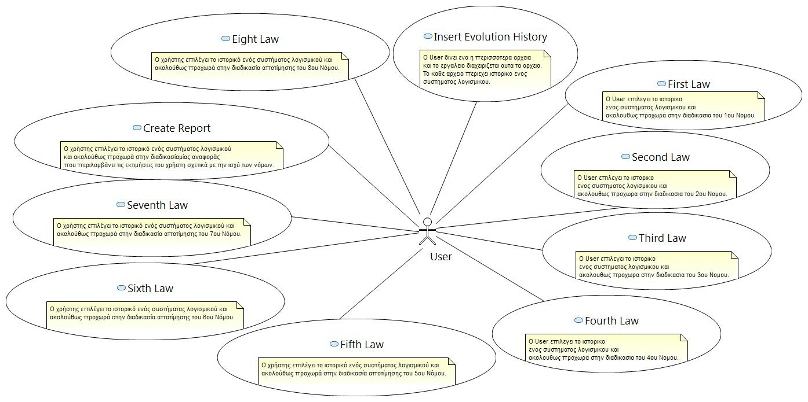
Σύνοψη Περιπτώσεων χρήσης(UML diagramms)
Σχεδιάσαμε τον χρήστη (User) ο οποιος θα εχει άμεση συσχέτιση με τις αντίστοιχες πέριπτώσεις χρήσης που αντιστοιχούν στις λειτουργικές απαιτήσεις που μας έχουν δοθεί και περιγράφονται παρακάτω.

Slide 3
Αναφορές περιπτώσεων χρήσης
Εδώ περιγράφεται η κατασκευή των αναφορών περιπτώσεων χρήσης αναλυτικα:
<Insert Evolution History> :αντιστοιχεί στην καταγραφή ιστορικού εξέλιξης από τις λειτουργικές απαιτήσεις που μας έχουν δοθέι.
Προσυνθήκες | Ο user πρεπει να εχει δωσει τα σωστα αρχεια σαν εισοδο με την αναμενομενη μορφη που περιγραφει το ιστορικο εξελιξης ενός λογισμικου.
Κύρια Ροή Γεγονότων | Ο user θα εισαγει ένα ή πολλα σε ένα γραφικο παραθυρο και θα παταει το κουμπι <ΟΚ> για να επικυρωσει την εισοδο.
Εναλλακτική Ροή Γεγονότων | Στην περιπτωση που ο user δωσει λανθασμενη εισοδο δηλαδη δεν εχει την αναμενομενη μορφη ή δεν υπαρχει το αρχειο βγαινει ένα παραθυρο με μυνημα λαθους και παταει το κουμπι <ΟΚ> για να ξαναδωσει εισοδο.
Μετασυνθήκες | Το/τα αρχειο/α αποθηκευονται σε μια βαση δεδομενων με βαση τα δεδομενα του αρχειου δημιουργειται το ιστορικο εξελιξης του αντιστοιχου λογισμικου.

Slide 4
<First Law> : Αντιστοιχεί στον πρώτο νόμο των λειτουργικών απαιτήσεων.
Προσυνθήκες | Προϋποθεση για την εναρξη της παραπανω περιπτωσης χρησης είναι να εκτελεστει το Insert Evolution History για να παρουμε τα δεδομενα που μας χρειαζονται.
Κύρια Ροή Γεγονότων | Εμφανιζεται ένα παραθυρο με τα αρχεια που εχει δωσει ο user και υστερα επιλεγει ένα από τα αρχεια αυτά και παταει το κουμπι <ΟΚ>,στην συνεχεια εκτελειται ο νομος και βγαινει ένα παραθυρο που θα ρωταει τον χρηστη αν ισχυει ο νομος ή όχι με δυο αντιστοιχα κουμπια <YES>,<NO> και απο κατω θα εχει μια φορμα που θα σχολιαζει/αιτιολογει.Υστερα θα εχει ένα κουμπι <FINISH> ώστε να τελειωσει η διεργασια.Αν ο user επιλεξει ένα αρχειο που εχει ηδη εκτιμηθει θα του εμφανιζεται ένα παραθυρο με τα σχολια του και την επιλογη που εχει κανει(αν ισχυει ο νομος ή όχι)οπου μπορει να τα επεξεργαστει.
Εναλλακτική Ροή Γεγονότων | Στην περιπτωση που ο user δεν επιλεξει ένα αρχειο και πατησει <ΟΚ> εμφανιζεται μυνημα σφαλματος και επιστρεφει στο παραθυρο επιλογης αρχειου .
Μετασυνθήκες | Θα εχει αποτιμηθει ο πρωτος νομος και τα σχολια του user θα αποθηκευονται μαζι με το ιστορικο εξελιξης που εχει επιλεξει.

Slide 5
<Second Law>: Αντιστοιχεί στον δεύτερο νόμο που μας εχει δοθεί.
Προσυνθήκες | Προϋποθεση για την εναρξη της παραπανω περιπτωσης χρησης είναι να εκτελεστει το Insert Evolution History για να παρουμε τα δεδομενα που μας χρειαζονται.
Κύρια Ροή Γεγονότων | Εμφανιζεται ένα παραθυρο με τα αρχεια που εχει δωσει ο user και υστερα επιλεγει ένα από τα αρχεια αυτά και παταει το κουμπι <ΟΚ>,στην συνεχεια εκτελειται ο νομος και βγαινει ένα παραθυρο που θα ρωταει τον χρηστη αν ισχυει ο νομος ή όχι με δυο αντιστοιχα κουμπια <YES>,<NO> και απο κατω θα εχει μια φορμα που θα σχολιαζει/αιτιολογει.Υστερα θα εχει ένα κουμπι <FINISH> ώστε να τελειωσει η διεργασια.Αν ο user επιλεξει ένα αρχειο που εχει ηδη εκτιμηθει θα του εμφανιζεται ένα παραθυρο με τα σχολια του και την επιλογη που εχει κανει(αν ισχυει ο νομος ή όχι)οπου μπορει να τα επεξεργαστει.
Εναλλακτική Ροή Γεγονότων | Στην περιπτωση που ο user δεν επιλεξει ένα αρχειο και πατησει <ΟΚ> εμφανιζεται μυνημα σφαλματος και επιστρεφει στο παραθυρο επιλογης αρχειου .
Μετασυνθήκες | Θα εχει αποτιμηθει ο δευτερος νομος και τα σχολια του user θα αποθηκευονται μαζι με το ιστορικο εξελιξης που εχει επιλεξει.

Slide 6
<Third Law>: Αντιστοιχεί με τον τρίτο νόμο που μας εχει δοθεί.
Προσυνθήκες | Προϋποθεση για την εναρξη της παραπανω περιπτωσης χρησης είναι να εκτελεστει το Insert Evolution History για να παρουμε τα δεδομενα που μας χρειαζονται.
Κύρια Ροή Γεγονότων | Εμφανιζεται ένα παραθυρο με τα αρχεια που εχει δωσει ο user και υστερα επιλεγει ένα από τα αρχεια αυτά και παταει το κουμπι <ΟΚ>,στην συνεχεια εκτελειται ο νομος και βγαινει ένα παραθυρο που θα ρωταει τον χρηστη αν ισχυει ο νομος ή όχι με δυο αντιστοιχα κουμπια <YES>,<NO> και απο κατω θα εχει μια φορμα που θα σχολιαζει/αιτιολογει.Υστερα θα εχει ένα κουμπι <FINISH> ώστε να τελειωσει η διεργασια.Αν ο user επιλεξει ένα αρχειο που εχει ηδη εκτιμηθει θα του εμφανιζεται ένα παραθυρο με τα σχολια του και την επιλογη που εχει κανει(αν ισχυει ο νομος ή όχι)οπου μπορει να τα επεξεργαστει.
Εναλλακτική Ροή Γεγονότων | Στην περιπτωση που ο user δεν επιλεξει ένα αρχειο και πατησει <ΟΚ> εμφανιζεται μυνημα σφαλματος και επιστρεφει στο παραθυρο επιλογης αρχειου .
Μετασυνθήκες | Θα εχει αποτιμηθει ο τριτος νομος και τα σχολια του user θα αποθηκευονται μαζι με το ιστορικο εξελιξης που εχει επιλεξει.

Slide 7
<Fourth Law>: Αντιστοιχεί στον τέταρτο νόμο που μας έχει δοθεί.
Προσυνθήκες | Προϋποθεση για την εναρξη της παραπανω περιπτωσης χρησης είναι να εκτελεστει το Insert Evolution History για να παρουμε τα δεδομενα που μας χρειαζονται.
Κύρια Ροή Γεγονότων | Εμφανιζεται ένα παραθυρο με τα αρχεια που εχει δωσει ο user και υστερα επιλεγει ένα από τα αρχεια αυτά και παταει το κουμπι <ΟΚ>,στην συνεχεια εκτελειται ο νομος και βγαινει ένα παραθυρο που θα ρωταει τον χρηστη αν ισχυει ο νομος ή όχι με δυο αντιστοιχα κουμπια <YES>,<NO> και απο κατω θα εχει μια φορμα που θα σχολιαζει/αιτιολογει.Υστερα θα εχει ένα κουμπι <FINISH> ώστε να τελειωσει η διεργασια.Αν ο user επιλεξει ένα αρχειο που εχει ηδη εκτιμηθει θα του εμφανιζεται ένα παραθυρο με τα σχολια του και την επιλογη που εχει κανει(αν ισχυει ο νομος ή όχι)οπου μπορει να τα επεξεργαστει.
Εναλλακτική Ροή Γεγονότων | Στην περιπτωση που ο user δεν επιλεξει ένα αρχειο και πατησει <ΟΚ> εμφανιζεται μυνημα σφαλματος και επιστρεφει στο παραθυρο επιλογης αρχειου .
Μετασυνθήκες | Θα εχει αποτιμηθει ο τεταρτος νομος και τα σχολια του user θα αποθηκευονται μαζι με το ιστορικο εξελιξης που εχει επιλεξει.

Slide 8
<Fifth Law>:Αντιστοιχεί στον πέμπτο νόμο που μας έχει δοθεί.
Προσυνθήκες | Προϋποθεση για την εναρξη της παραπανω περιπτωσης χρησης είναι να εκτελεστει το Insert Evolution History για να παρουμε τα δεδομενα που μας χρειαζονται.
Κύρια Ροή Γεγονότων | Εμφανιζεται ένα παραθυρο με τα αρχεια που εχει δωσει ο user και υστερα επιλεγει ένα από τα αρχεια αυτά και παταει το κουμπι <ΟΚ>,στην συνεχεια εκτελειται ο νομος και βγαινει ένα παραθυρο που θα ρωταει τον χρηστη αν ισχυει ο νομος ή όχι με δυο αντιστοιχα κουμπια <YES>,<NO> και απο κατω θα εχει μια φορμα που θα σχολιαζει/αιτιολογει.Υστερα θα εχει ένα κουμπι <FINISH> ώστε να τελειωσει η διεργασια.Αν ο user επιλεξει ένα αρχειο που εχει ηδη εκτιμηθει θα του εμφανιζεται ένα παραθυρο με τα σχολια του και την επιλογη που εχει κανει(αν ισχυει ο νομος ή όχι)οπου μπορει να τα επεξεργαστει.
Εναλλακτική Ροή Γεγονότων | Στην περιπτωση που ο user δεν επιλεξει ένα αρχειο και πατησει <ΟΚ> εμφανιζεται μυνημα σφαλματος και επιστρεφει στο παραθυρο επιλογης αρχειου .
Μετασυνθήκες | Θα εχει αποτιμηθει ο πεμπτος νομος και τα σχολια του user θα αποθηκευονται μαζι με το ιστορικο εξελιξης που εχει επιλεξει.

Slide 9
<Sixth Law>: Αντιστοιχεί στον έκτο νόμο που μας αντιστοιχεί.
Προσυνθήκες | Προϋποθεση για την εναρξη της παραπανω περιπτωσης χρησης είναι να εκτελεστει το Insert Evolution History για να παρουμε τα δεδομενα που μας χρειαζονται.
Κύρια Ροή Γεγονότων | Εμφανιζεται ένα παραθυρο με τα αρχεια που εχει δωσει ο user και υστερα επιλεγει ένα από τα αρχεια αυτά και παταει το κουμπι <ΟΚ>,στην συνεχεια εκτελειται ο νομος και βγαινει ένα παραθυρο που θα ρωταει τον χρηστη αν ισχυει ο νομος ή όχι με δυο αντιστοιχα κουμπια <YES>,<NO> και απο κατω θα εχει μια φορμα που θα σχολιαζει/αιτιολογει.Υστερα θα εχει ένα κουμπι <FINISH> ώστε να τελειωσει η διεργασια.Αν ο user επιλεξει ένα αρχειο που εχει ηδη εκτιμηθει θα του εμφανιζεται ένα παραθυρο με τα σχολια του και την επιλογη που εχει κανει(αν ισχυει ο νομος ή όχι)οπου μπορει να τα επεξεργαστει.
Εναλλακτική Ροή Γεγονότων | Στην περιπτωση που ο user δεν επιλεξει ένα αρχειο και πατησει <ΟΚ> εμφανιζεται μυνημα σφαλματος και επιστρεφει στο παραθυρο επιλογης αρχειου .
Μετασυνθήκες | Θα εχει αποτιμηθει ο εκτος νομος και τα σχολια του user θα αποθηκευονται μαζι με το ιστορικο εξελιξης που εχει επιλεξει.

Slide 10
<Seventh Law>:Αντιστοιχεί στον έβδομο νόμο που μας έχει δοθεί.
Προσυνθήκες | Προϋποθεση για την εναρξη της παραπανω περιπτωσης χρησης είναι να εκτελεστουν οι περιπτωσεις χρησης <Insert Evolution History>, <Second Law> και <Sixth Law> για να παρουμε τα δεδομενα που μας χρειαζονται.
Κύρια Ροή Γεγονότων | Εμφανιζεται ένα παραθυρο με τα αρχεια που εχει δωσει ο user και υστερα επιλεγει ένα από τα αρχεια αυτά και παταει το κουμπι <ΟΚ>,στην συνεχεια εκτελειται ο νομος και βγαινει ένα παραθυρο και θα εχει μια φορμα που θα σχολιαζει/αιτιολογει.Υστερα θα εχει ένα κουμπι <FINISH> ώστε να τελειωσει η διεργασια.Αν ο user επιλεξει ένα αρχειο που εχει ηδη εκτιμηθει θα του εμφανιζεται ένα παραθυρο με τα σχολια του και την επιλογη που εχει κανει(αν ισχυει ο νομος ή όχι)οπου μπορει να τα επεξεργαστει.
Εναλλακτική Ροή Γεγονότων | Στην περιπτωση που δεν εχουν αποτιμηθει οι περιπτωσεις χρησης που αναφερονται στις προσυνθηκες για το αρχειο που εχει επιλεξει ο user εμφανιζει ένα παραθυρο με μυνημα που το παραπεμπει(user) να εκτελεστουν οι αναγκαιες περιπτωσεις χρησης και να παταει ένα κουμπι <ΟΚ> που θα τον επιστρεφει στο μενου των λειτουργειων.
Μετασυνθήκες | Θα εχει αποτιμηθει ο εβδομος νομος και τα σχολια του user θα αποθηκευονται μαζι με το ιστορικο εξελιξης που εχει επιλεξει.

Slide 11
<Eight Law>: Αντιστοιχεί στον όγδοο νόμο που μας έχει δοθεί.
Προσυνθήκες | Προϋποθεση για την εναρξη της παραπανω περιπτωσης χρησης είναι να εκτελεστει το Insert Evolution History για να παρουμε τα δεδομενα που μας χρειαζονται.
Κύρια Ροή Γεγονότων | Εμφανιζεται ένα παραθυρο με τα αρχεια που εχει δωσει ο user και υστερα επιλεγει ένα από τα αρχεια αυτά και παταει το κουμπι <ΟΚ>,στην συνεχεια εκτελειται ο νομος και βγαινει ένα παραθυρο που θα ρωταει τον χρηστη αν ισχυει ο νομος ή όχι με δυο αντιστοιχα κουμπια <YES>,<NO> και απο κατω θα εχει μια φορμα που θα σχολιαζει/αιτιολογει.Υστερα θα εχει ένα κουμπι <FINISH> ώστε να τελειωσει η διεργασια.Αν ο user επιλεξει ένα αρχειο που εχει ηδη εκτιμηθει θα του εμφανιζεται ένα παραθυρο με τα σχολια του και την επιλογη που εχει κανει(αν ισχυει ο νομος ή όχι)οπου μπορει να τα επεξεργαστει.
Εναλλακτική Ροή Γεγονότων | Στην περιπτωση που ο user δεν επιλεξει ένα αρχειο και πατησει <ΟΚ> εμφανιζεται μυνημα σφαλματος και επιστρεφει στο παραθυρο επιλογης αρχειου .
Μετασυνθήκες | Θα εχει αποτιμηθει ο ογδοος νομος και τα σχολια του user θα αποθηκευονται μαζι με το ιστορικο εξελιξης που εχει επιλεξει.

Slide 12
<Create Report>: Αντιστοιχεί στην τελευταία από τις λειτουργικές απαιτήσεις που μας έχει δοθεί που είναι η δημιουργία αναφοράς.
Προσυνθήκες | Προϋποθεση για την εναρξη της παραπανω περιπτωσης χρησης είναι να εκτελεστουν οι παρακατω περιπτωσεις χρησεις: Insert Evolution History,First Law,Second Law,Third Law,Fourth Law,Fifth Law,Sixth Law,Seventh Law,Eight Law για να παρουμε τα δεδομενα που μας χρειαζονται.
Κύρια Ροή Γεγονότων | Εμφανιζεται ένα παραθυρο με τα αρχεια που εχει δωσει ο user και υστερα επιλεγει ένα από τα αρχεια αυτά και παταει το κουμπι <ΟΚ>, και βγαινει ένα παραθυρο που θα ζηταει απο τον χρηστη να συμπληρωση μια φορμα στην οποια θα γραφει η τελικη αναφορα σχετικα με την ισχυ των νομων.Υστερα θα εχει ένα κουμπι <FINISH> ώστε να τελειωσει η διεργασια
Εναλλακτική Ροή Γεγονότων | Στην περιπτωση που ο user επιλεξει ένα αρχειο για το οποιο δεν εχει αποτιμηθει εστω και μια από τις παραπανω περιπτωσεις χρησης και πατησει <ΟΚ> εμφανιζεται ενημερωτικο μυνημα και επιστρεφει στο αρχικο μενου.
Μετασυνθήκες | Θα αποθηκευεται η αναφορα σε ένα αρχειο κειμενου στο δισκο.

Slide 13
Πρωτότυπο γραφικής διεπαφής του εργαλείου(GUI).
Περιγραφή της γραφικής διεπαφής του εργαλείου:
Ο χρήστης θα πρέπει αρχικά να δώσει τα αρχέια μέσω του κουμπιού <Browse Files> όπου παρουσιάζεται παρακάτω.

Slide 14
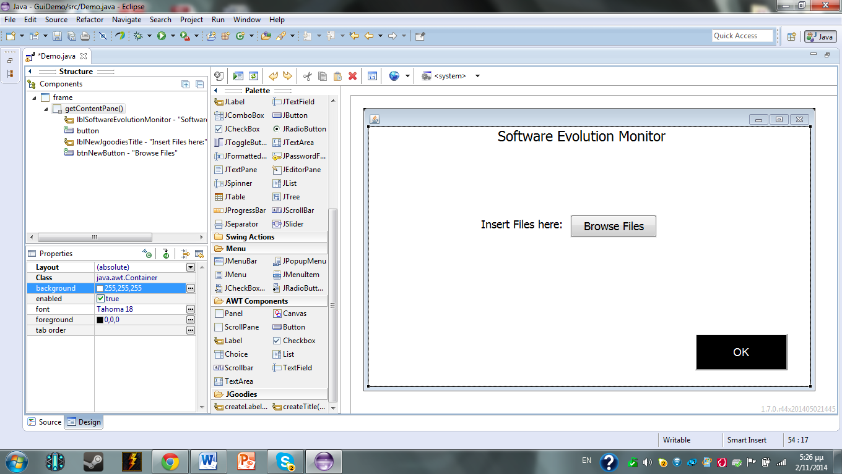

Slide 15
Αν δοθεί λάθος αρχείο ή αρχείο που δεν υπάρχει τότε βγάινει παρακάτω παράθυρο σφάλματος.

Slide 16
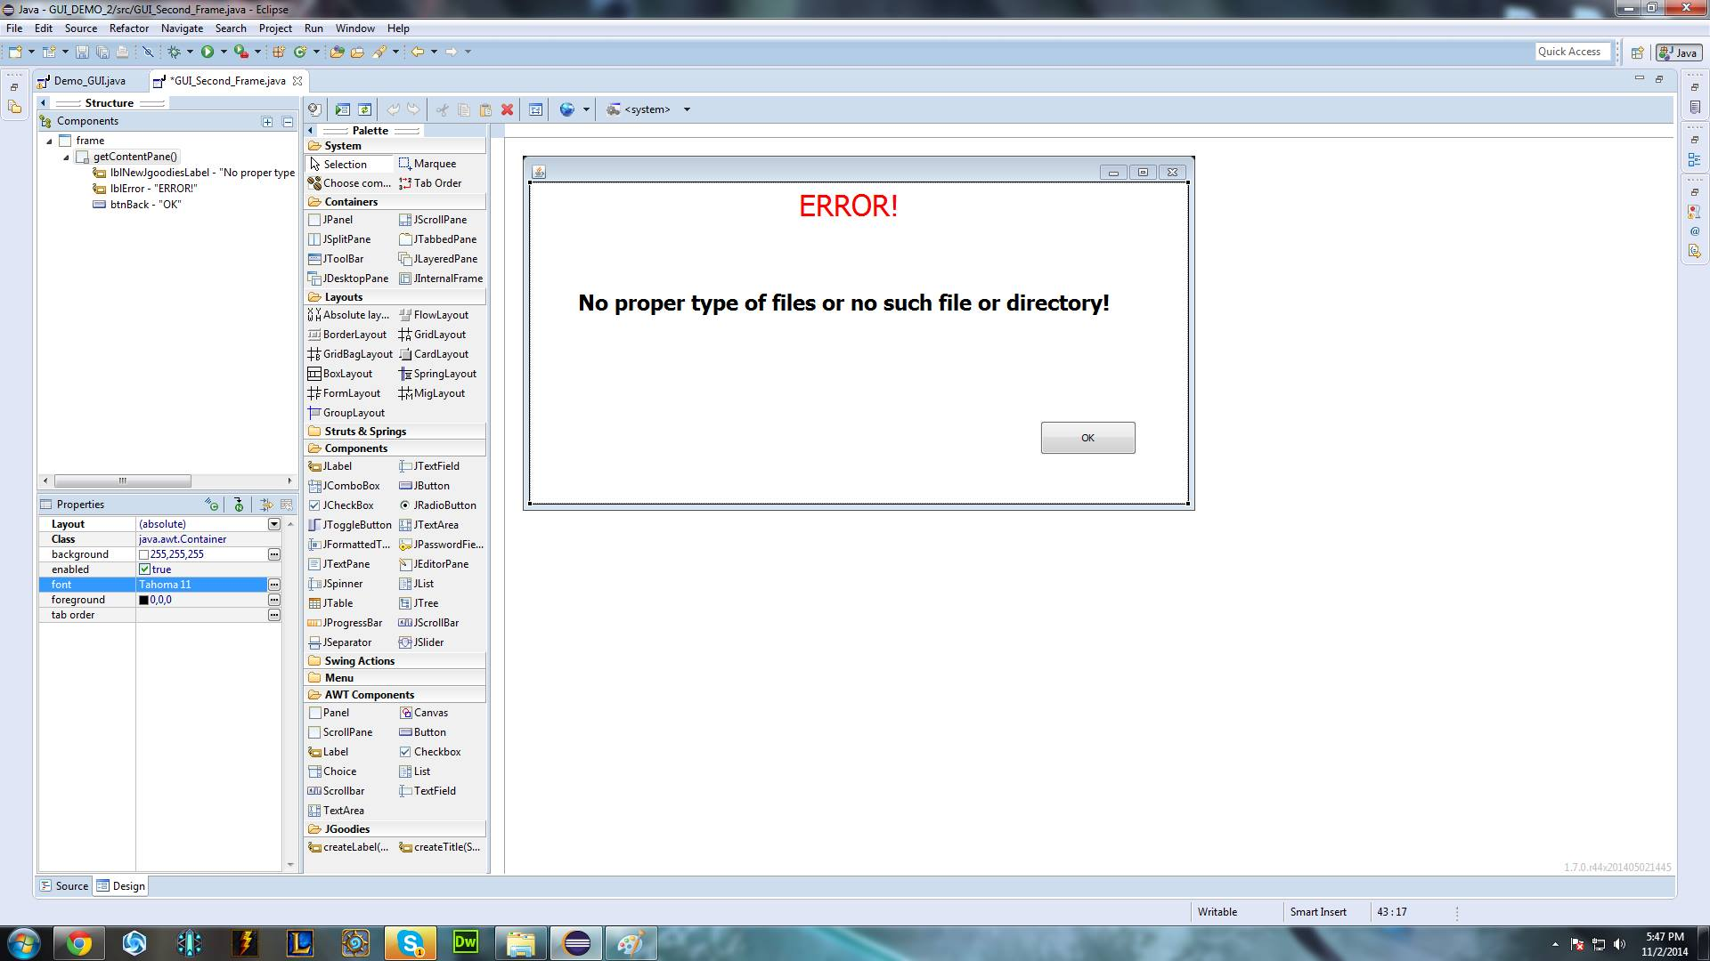

Slide 17
Τα παραπάνω παράθυρα περιγράφουν τον τρόπο λειτουργίας του Insert Evolution History και συνεχίζει με ένα παράθυρο μενού που επιλέγει ο χρήστης ποια λειτουργία θέλει να εκτελέσει πατώντας στα αντίστοιχα κουμπιά με το όνομά τους.

Slide 18
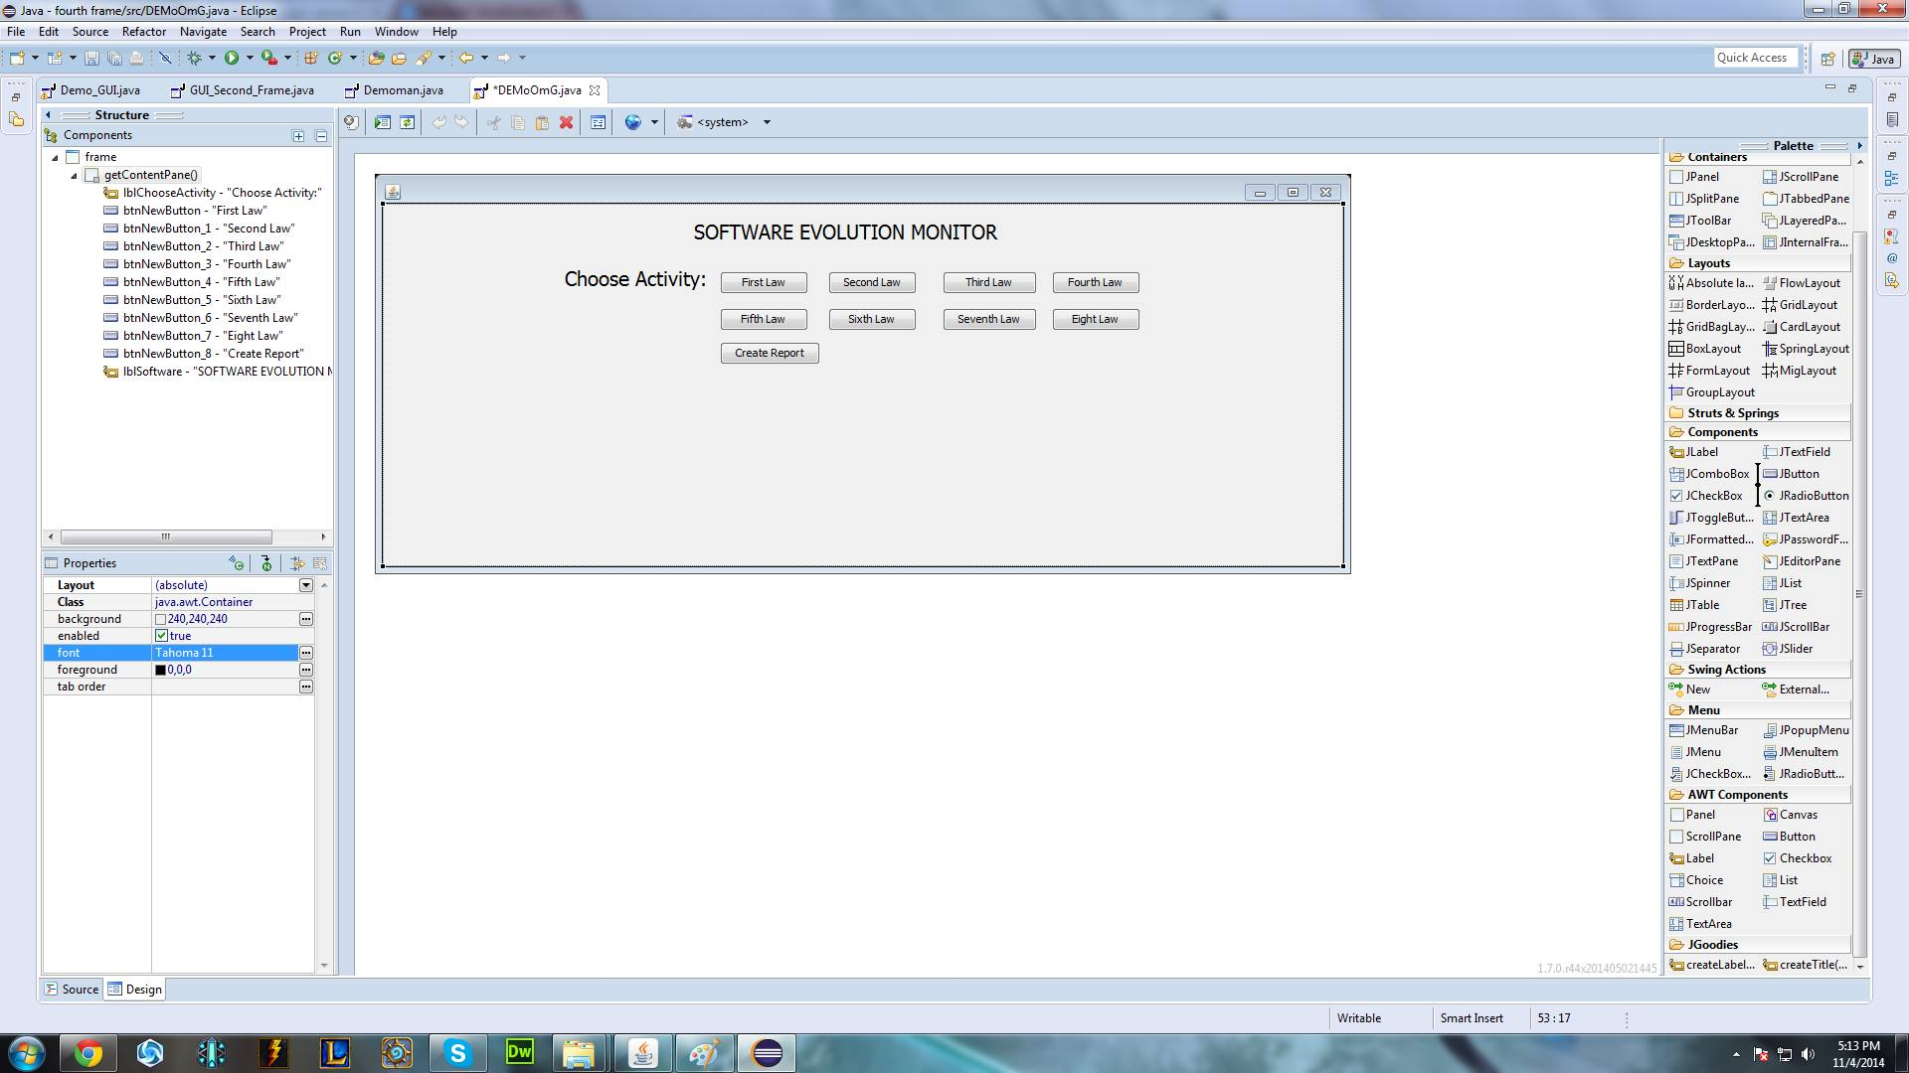

Slide 19
Μόλις επιλέξει κάποια λειτουργία από το μενόυ τότε θα εμφανίζεται ένα παράθυρο που θα επιλέγει ποιο αρχείο θέλει να χρησιμοποιηθεί για την λειτουργία που εχει επιλεχθεί και πατάει το κουμπί <ΟΚ>.Αν δεν επιλεχθεί αρχείο και πατήσει <ΟΚ> τοτε εμφανίζεται ένα παράθυρο σφάλματος στο οποίο παταει <ΟΚ> και επιστρέφει στο προηγούμενο παράθυρο επιλογής αρχείου.

Slide 20
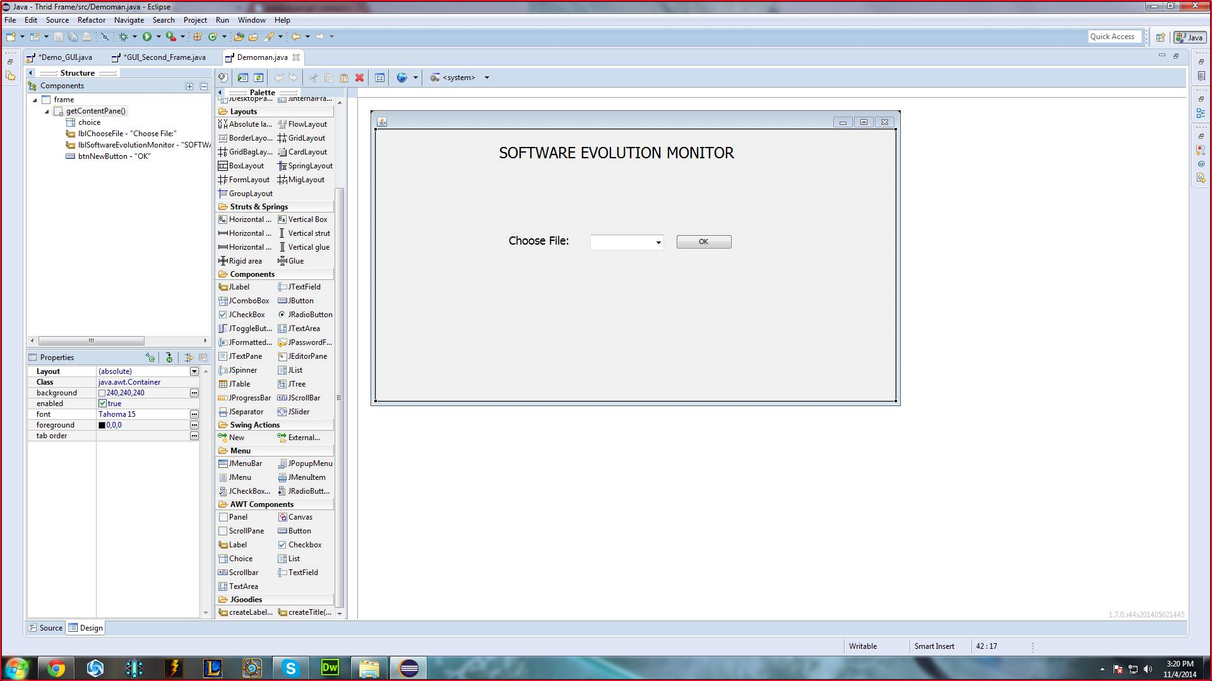

Slide 21
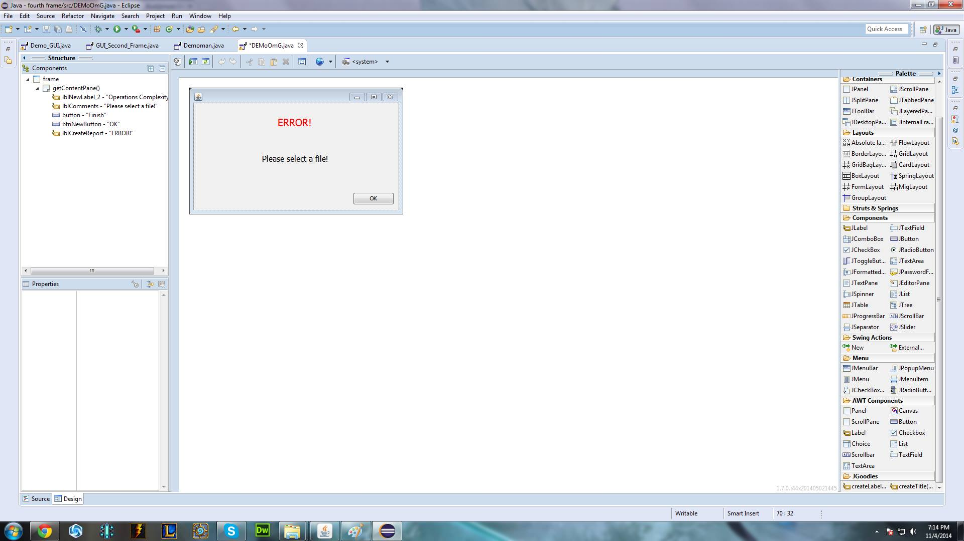

Slide 22
Στην συνέχεια ακολουθούν τα παράθυρα των οχτώ νόμων που εμφανίζονται αν έχουν επιλεχθεί.Θα περιέχουν ένα text παράθυρο όπου θα μπορεί να σχολιάσει την αποτίμηση του νόμου και δυο κουμπιά που επιλέγει ο χρήστης αν ισχύει ο νομος ή όχι <Yes>,<No>.
Όλα αυτά θα βρίσκονται κάτω από τα γραφήματα του κάθε νομου που εμφανίζονται στο παράθυρο.Θα πατάει το κουμπί <Finish> για να τελειώσει η διεργασία και να επιστρέψει στο μενού.

Slide 23
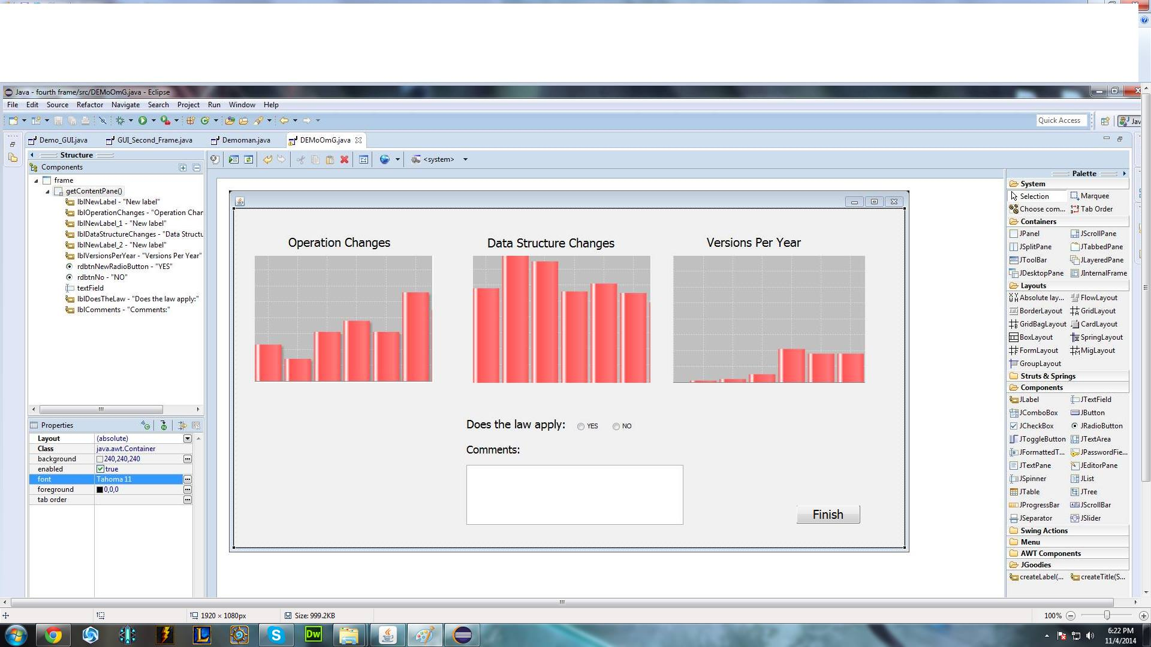

Slide 24
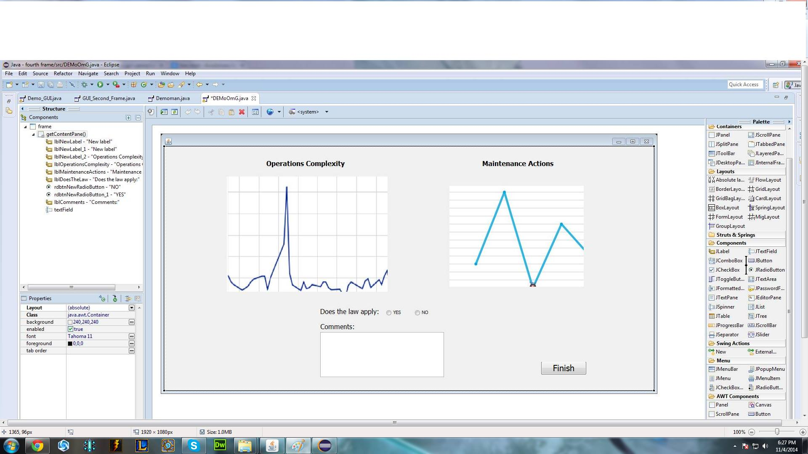

Slide 25
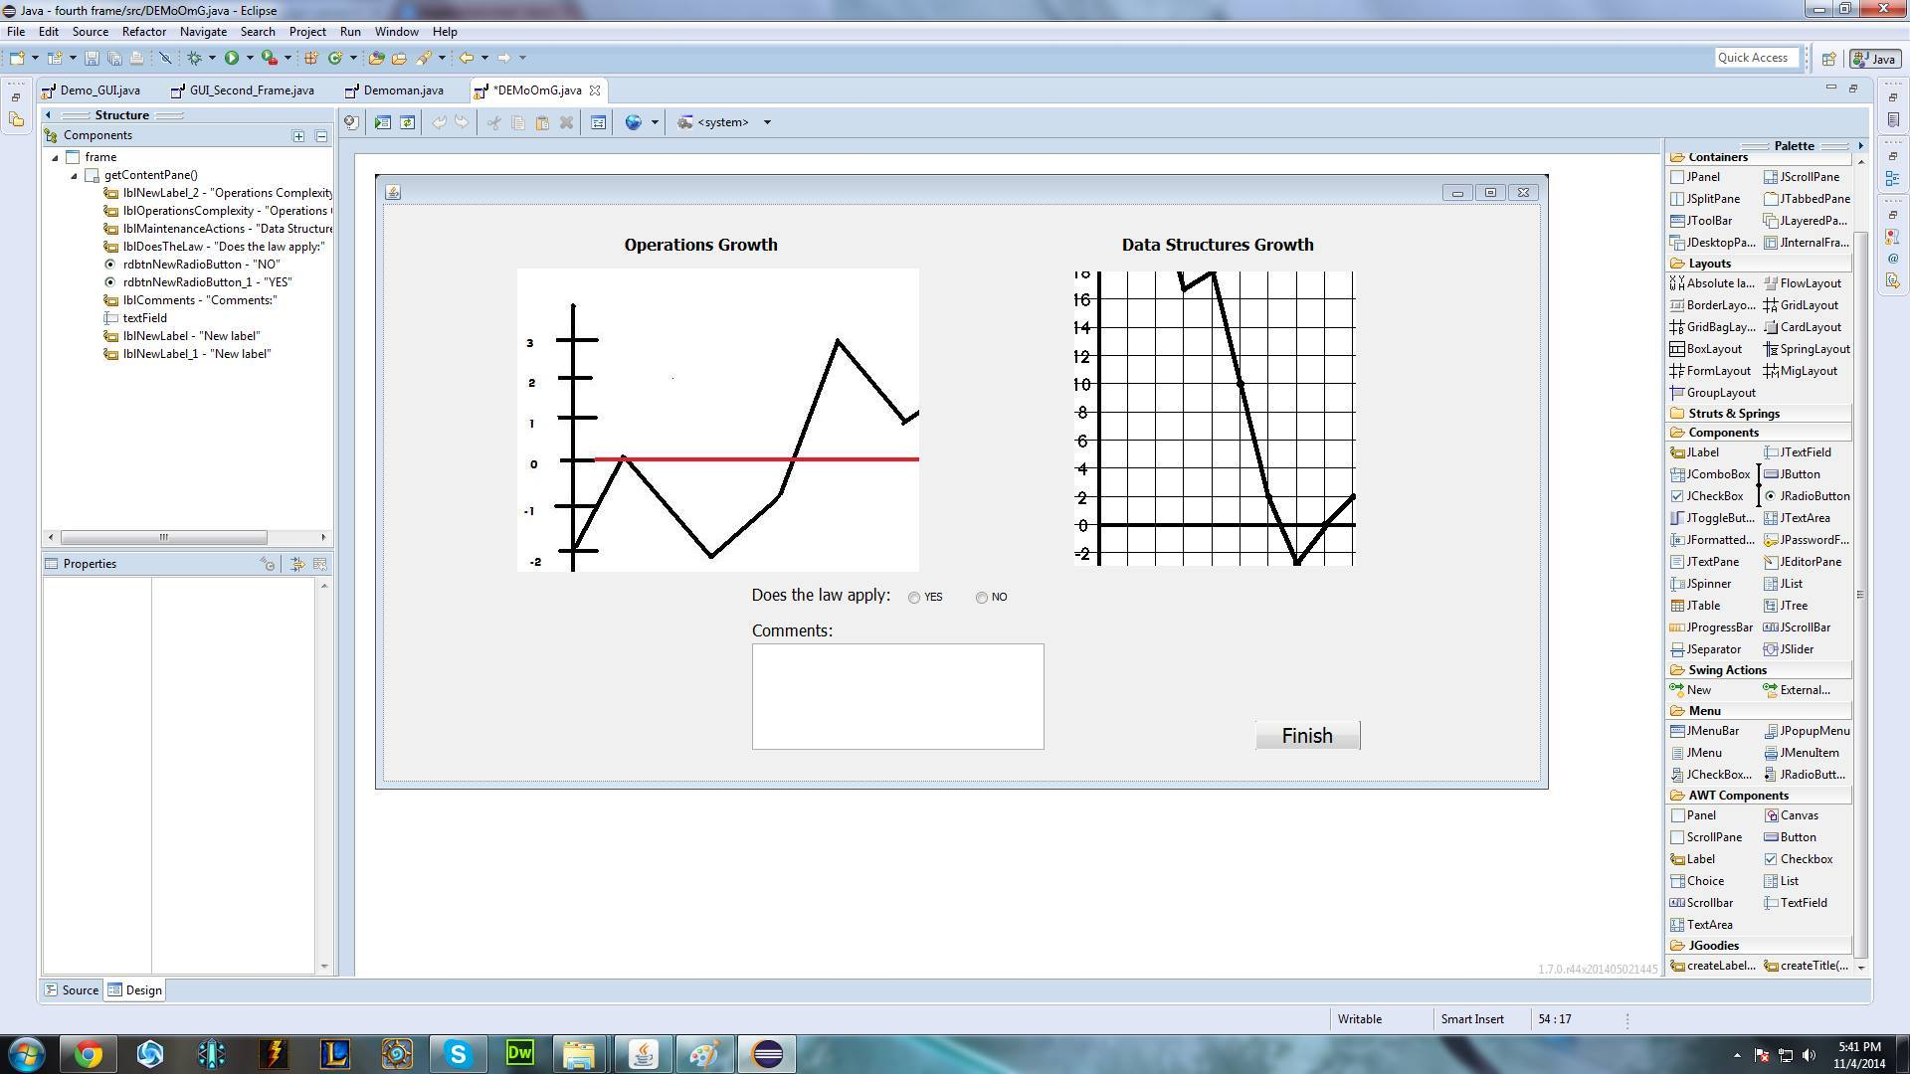

Slide 26
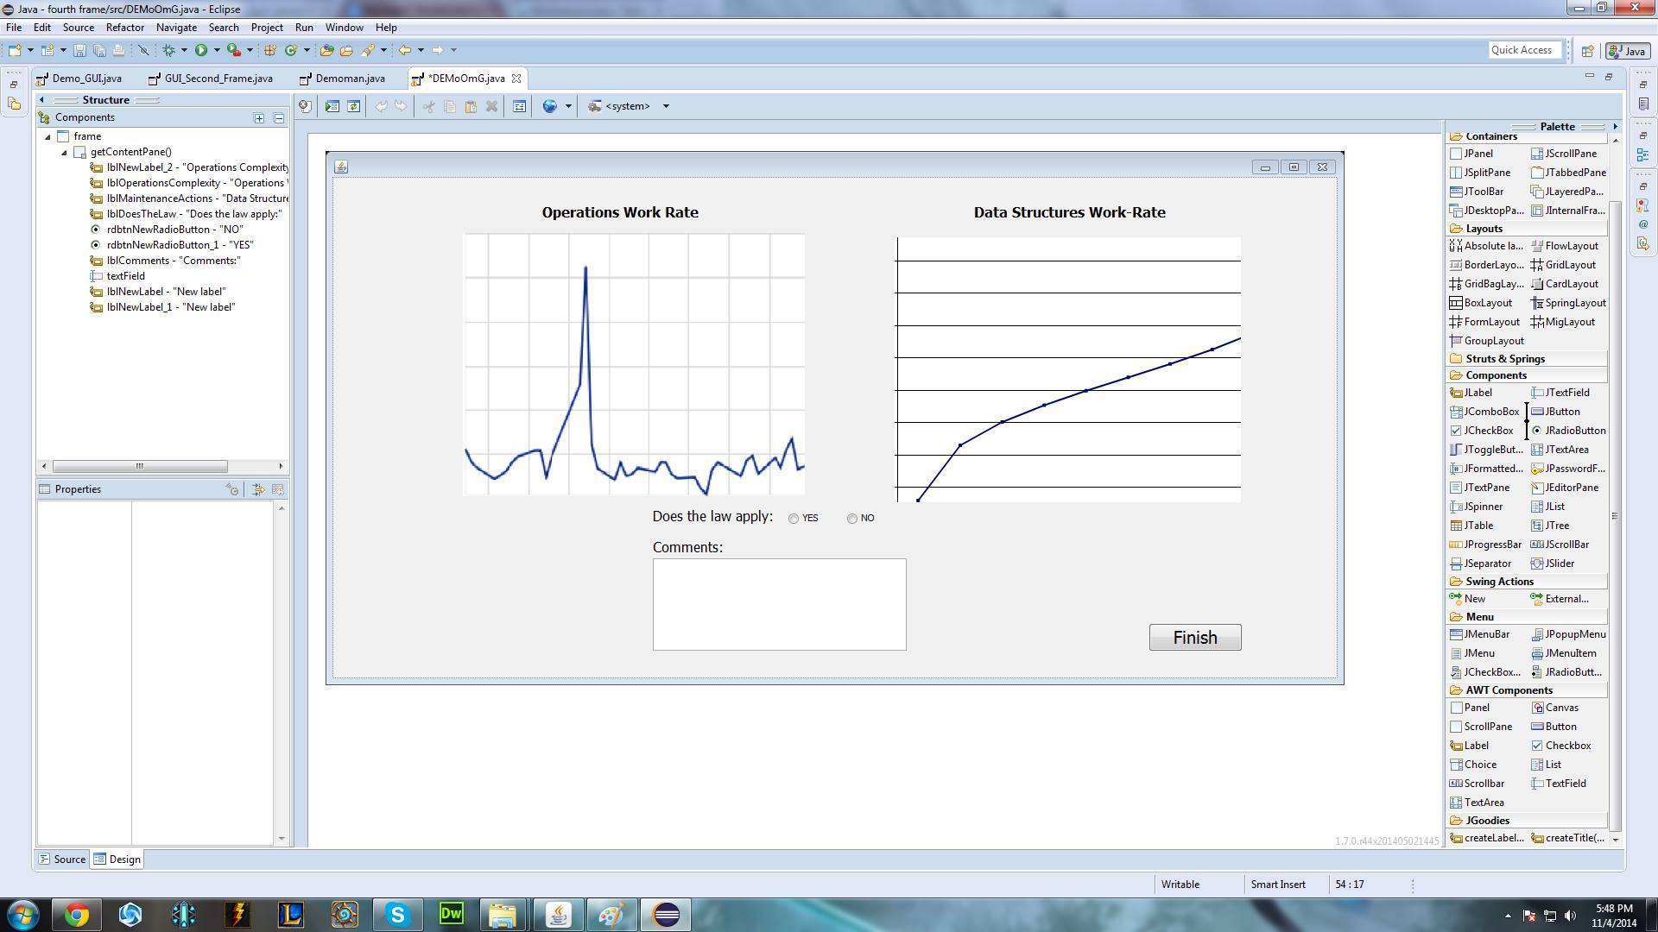

Slide 27
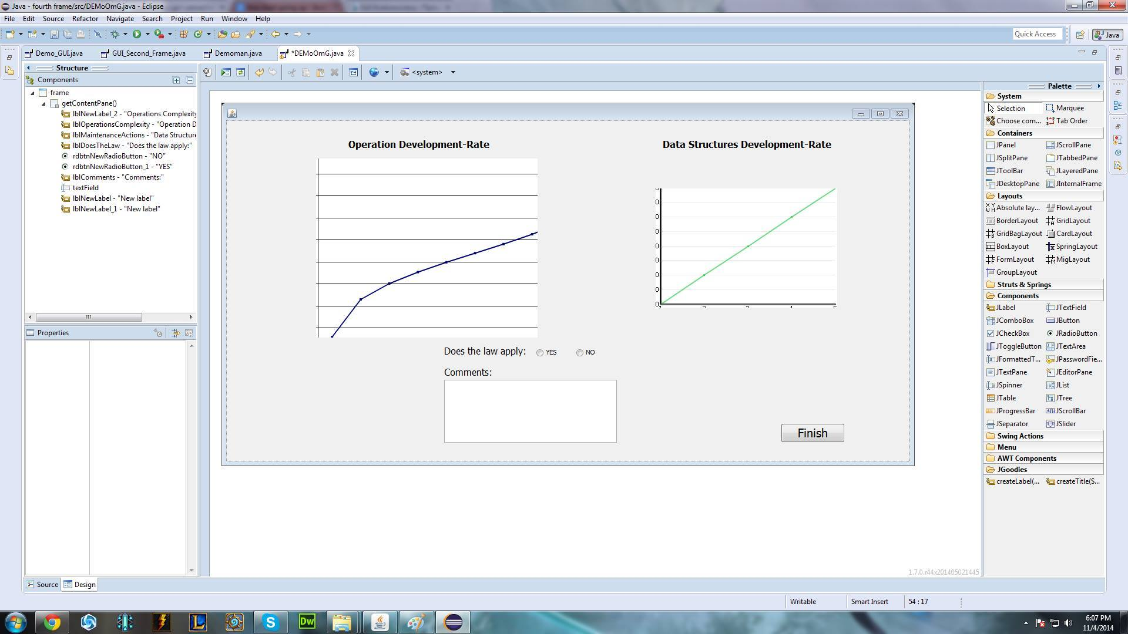

Slide 28
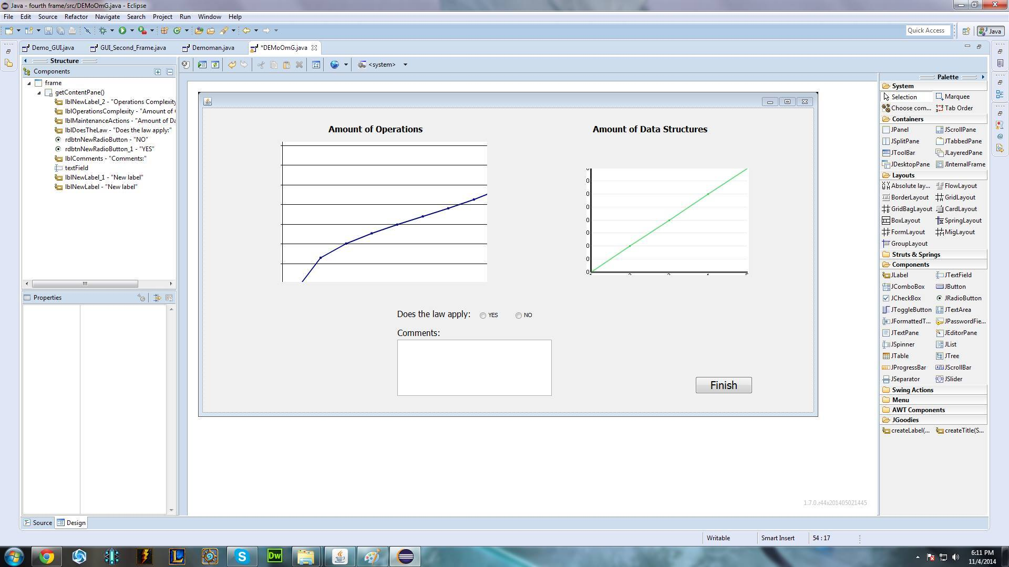

Slide 29
Στον έβδομο νόμο θα εμφανίζει μόνο το text area για να σχολιάσει ο χρήστης αλλά για να αποτιμηθεί ο συγκεκριμένος νόμος θα πρέπει πρώτα να έχουν γίνει ο δεύτερος και έκτος νόμος διότι ο έβδομος νόμος προκύπτει από τα αποτελέσματα των δυο παραπάνω νόμων.Εάν δεν έχουν εκτελεστεί τοτε βγαίνει παράθυρο σφάλματος που παραπέμπει τον χρήστη να επιλέξει πρώτα τις απαραίτητες λειτουργίες του εργαλείου και πατώντας <ΟΚ> τον επιστρέφει στο μενου.

Slide 30
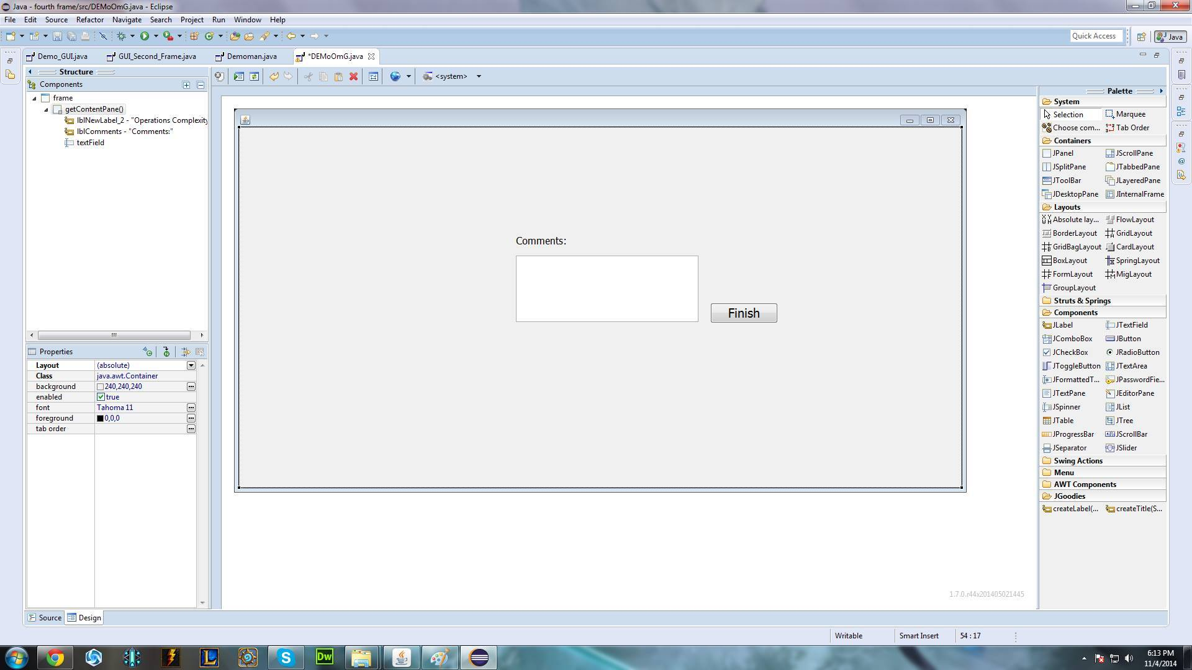

Slide 31
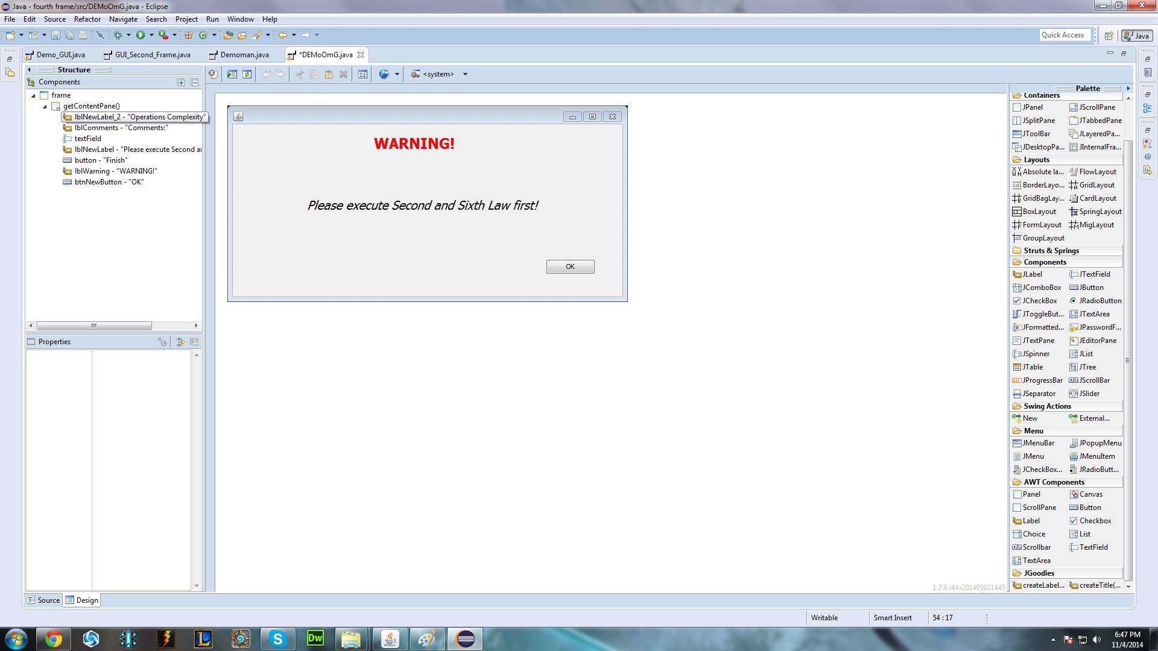

Slide 32
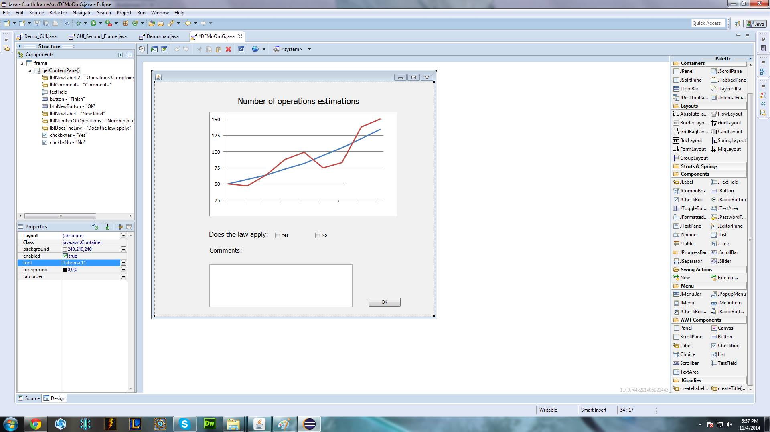

Slide 33
Τέλος πατώντας την επιλογή Create Report από το μενου όπου ο χρήστης θα κάνει την τελική αναφορά του,εάν δεν έχουν εκτελεστεί όλοι οι νόμοι θα εμφανίζεται ένα παράθυρο σφάλματος που θα τον προειδοποιεί κατάλληλα και θα τον επιστρέφει στο μενου πατώντας <ΟΚ>.Αν έχουν γίνει όλοι οι νόμοι για το αρχείο που έχει επιλέξει τοτε εμφανίζεται ένα παράθυρο με ένα text area όπου θα γράψει την τελική του αναφορά και ύστερα θα πατάει το κουμπί <Finish> και επιστρέφει στο μενου.

Slide 34
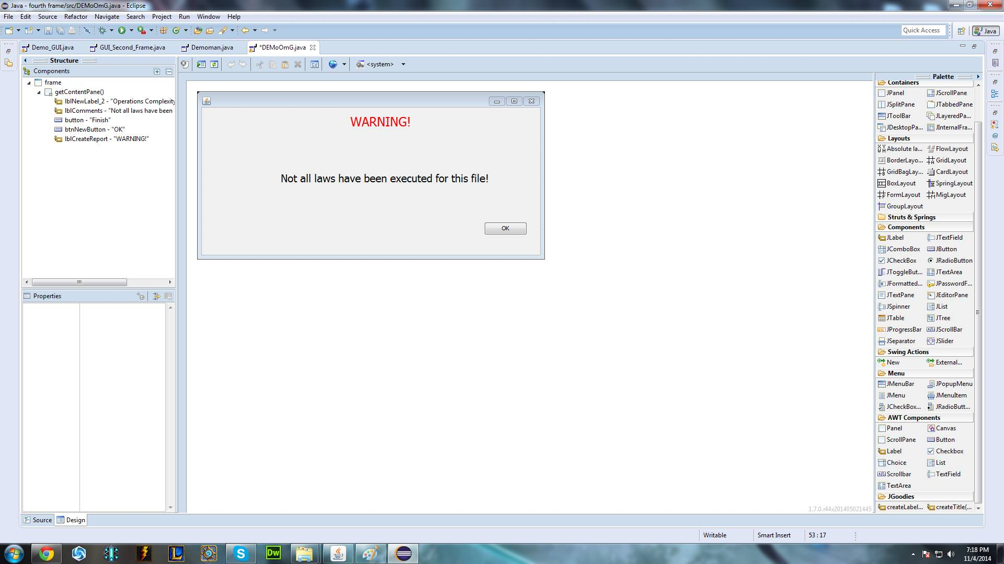

Slide 35
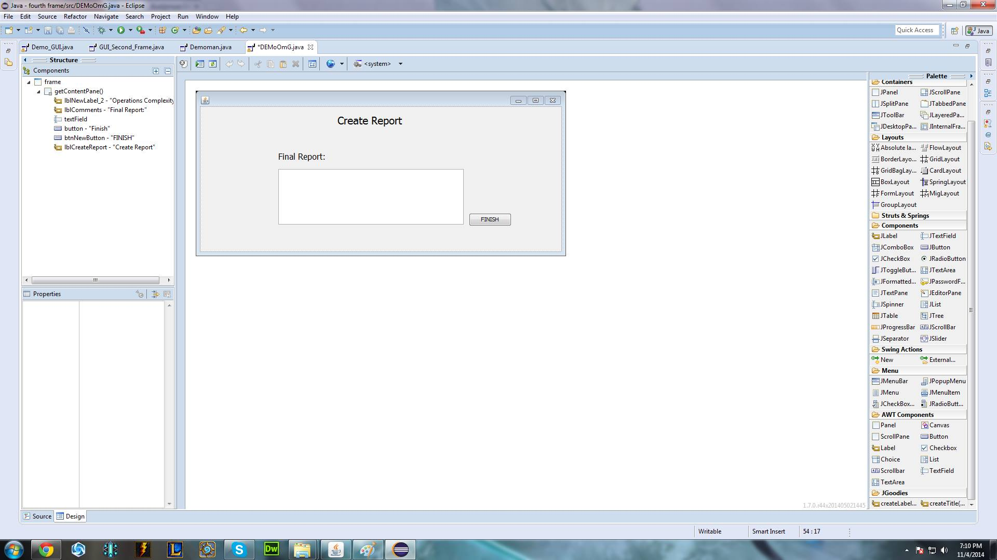

Slide 36
Ευστράτιος Μαργαριτιάδης Α.Μ:2100 (Δεν έχει δηλωθεί το μάθημα)
Αντώνιος Τόδωρης Α.Μ:2145
Νικόλαος Γκούτζιος Α.Μ:2044

